Slide 1


Slide 2


EMPRESA METALÚRGICA VINTO
Ing. Teodocio Ayllón Quispe
GERENTE GENERAL

Slide 3



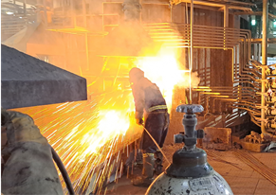

PRODUCCIÓN 2023
PRODUCCIÓN DE ESTAÑO METÁLICO :
10,043 TMF de estaño metálico
104% de cumplimiento de la meta anual

Slide 4
FACTORES QUE INCIDIERON EN LA PRODUCCIÓN 2023
CONCENTRADO DE ESTAÑO:
CARBÓN MINERAL:
Menor cantidad de entrega de concentrados de estaño.
En el primer trimestre del año, el cierre de fronteras con el vecino país de Perú, debido a problemas sociales internos del mismo, obstaculizó la regularidad en la importación del carbón mineral y consecuentemente la provisión de dicho principal insumo de producción a la EMV.
2023 | PROG. | EJEC. | +- DIF
TMF | 13,219 | 12,480 | -739

Slide 5
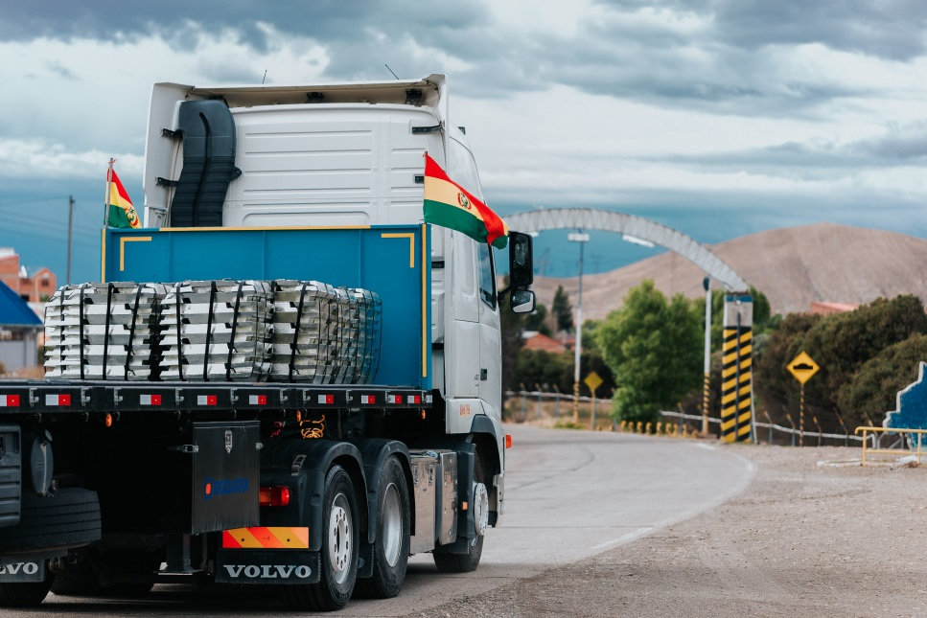
VALOR DE LA VENTA DE ESTAÑO METÁLICO GESTIÓN 2023
PRODUCTO | VALOR ($U$)
Estaño Metálico | 260.890.978,00
Subproductos | 480.101,23
TOTAL | 261.371.079,23
PROGRAMADO 2023:
$U$ 248.5 Millones
EJECUTADO 2023:
$U$ 261.4 Millones
105% de cumplimiento de la meta anual
99 de las ventas por exportaciones y 1% por ventas locales

Slide 6
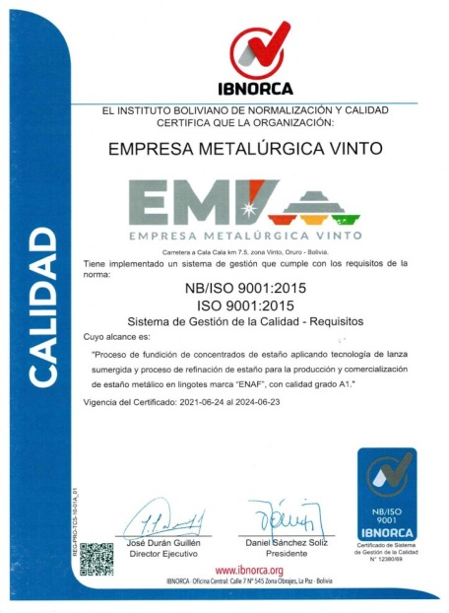
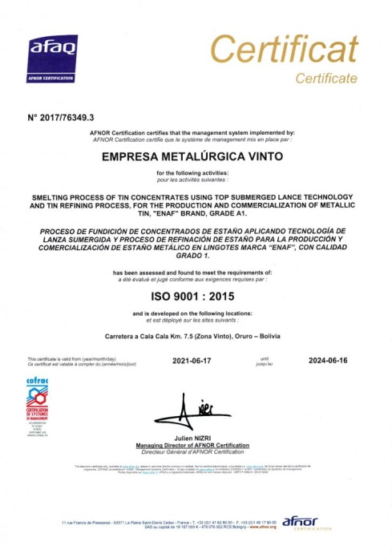
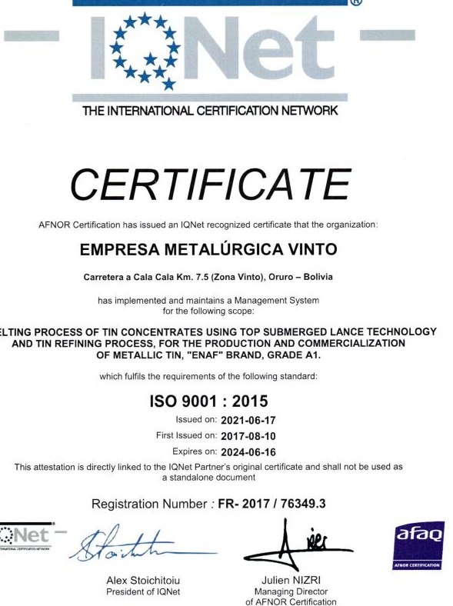
CERTIFICACIONES DE CALIDAD 2023
SE MANTIENEN 3 CERTIFICADOS ISO 9001:2015
SISTEMA DE GESTIÓN DE LA CALIDAD
  Certificación nacional IBNORCA
  Certificación internacional AFNOR
  Certificación internacional IQNET

Slide 7

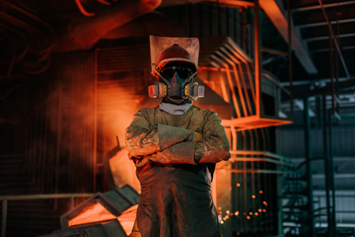
CERTIFICACIONES DE CALIDAD 2023
CERTIFICACIÓN DE CALIDAD DEL PRODUCTO MARCA ENAF NB 1101003:2005
Estaño metálico Grado A-1 producido y certificado de acuerdo a normas internacionales de calidad
CERTIFICACIÓN CON EL PROGRAMA (RMI) INICIATIVA RESPONSABLE DE MINERALES
El Programa Iniciativa de Minerales Responsable (RMI) acredita la compra responsable de concentrados de estaño y confirma que nuestra cadena de suministro esta libre de trabajo infantil, explotación de mujeres y de financiamiento proveniente de actividades ilegales .

Slide 8
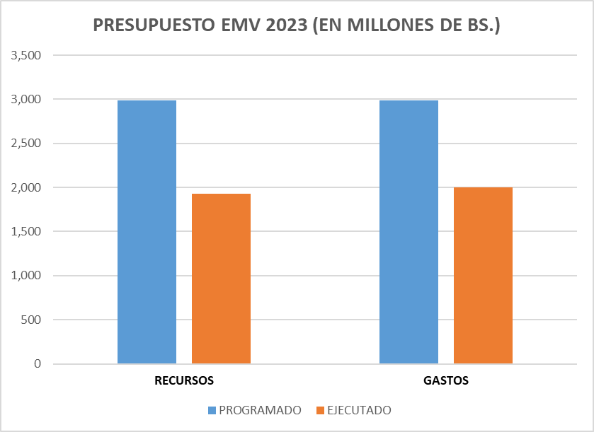
EJECUCIÓN PRESUPUESTARIA (Bs.)
EJECUCIÓN PRESUPUESTARIA DE RECURSOS
Bs. 1,931,543,074
65% de ejecución presupuestaria
Los recursos de la EMV se obtienen de la ventas al extranjero (exportación) y ventas nacionales de Estaño Metálico Grado A-1 y de subproductos
EJECUCIÓN PRESUPUESTARIA DE GASTOS
Bs. 2,001,818,137
67% de ejecución presupuestaria

Slide 9
PROGRAMA ANUAL DE CONTRATACIONES 2023
Modalidad de Contratación | Procesos de Contratación Ejecutados | Precio Referencial (Bs.)
Contratación Menor | 27 | 985.260
Apoyo Nal. a la Producción y Empleo (ANPE) | 60 | 11.684.584
Licitación Pública Nal. | 7 | 110.842.406
Contratación Directa | 23 | 38.500.622
Otras Modalidades | 2 | 250.540
TOTAL | 119 | 162.263.412

Slide 10
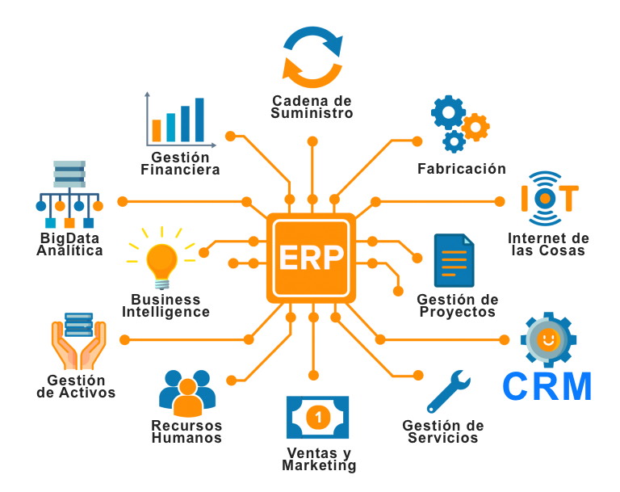
DESBUROCRATIZACION Y AUTOMATIZACION
Proyecto de Inversión “Desarrollo e Implementación de software de Enterprise Resource Planning (ERP)”
El ERP es un sistema de planificación de recursos empresariales, que permite gestionar de manera integral las áreas funcionales de la empresa.
Se optimiza el control y se obtiene información en tiempo real para la toma de decisiones.
Desarrollo del software ERP a cargo del personal de la Unidad de Sistemas de la EMV.
La inversión total del proyecto alcanza a Bs. 988.580.
Ejecución física 36% y financiera 47.5%

Slide 11
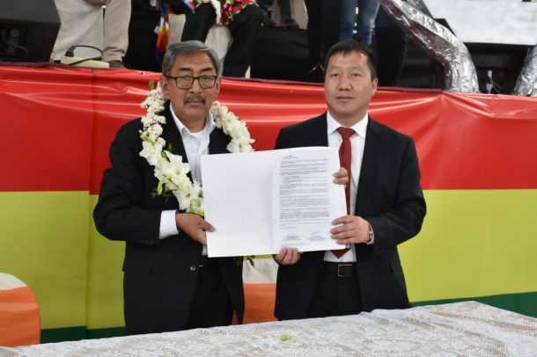
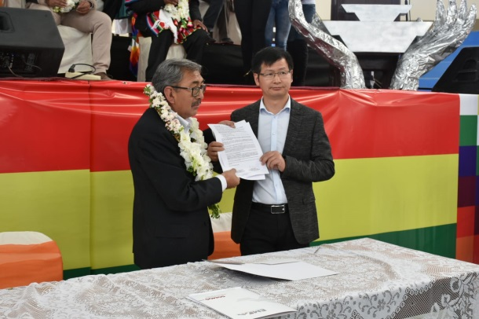
PROYECTO PLANTA REFINADORA DE ZINC -ORURO
Inversión de aprox. $US 350 millones financiados con crédito del EXIMBANK de la República Popular de China
FIRMA DE CONTRATOS CON LAS EMPRESAS ADJUDICADAS:
El 27 de octubre del año 2023
EMPRESAS ADJUDICADAS:
CONSORCIO ENFI-CRIG para la Implementación de la Planta Refinadora de Zinc
CHONG QING CISDI ENGINEERING CONSULTING Co. Ltda. para la Supervisión Técnica de la ejecución del proyecto
CAPACIDAD DE TRATAMIENTO:
150.000 TMN de concentrados de zinc para la obtención anual de 65.000 TMF de zinc metálico
BENEFICIOS PARA LA REGION:
Importante generación de empleos directos e indirectos
Se añade valor agregado a nuestros recursos naturales del subsuelo
Desarrollo para el Departamento de Oruro

Slide 12
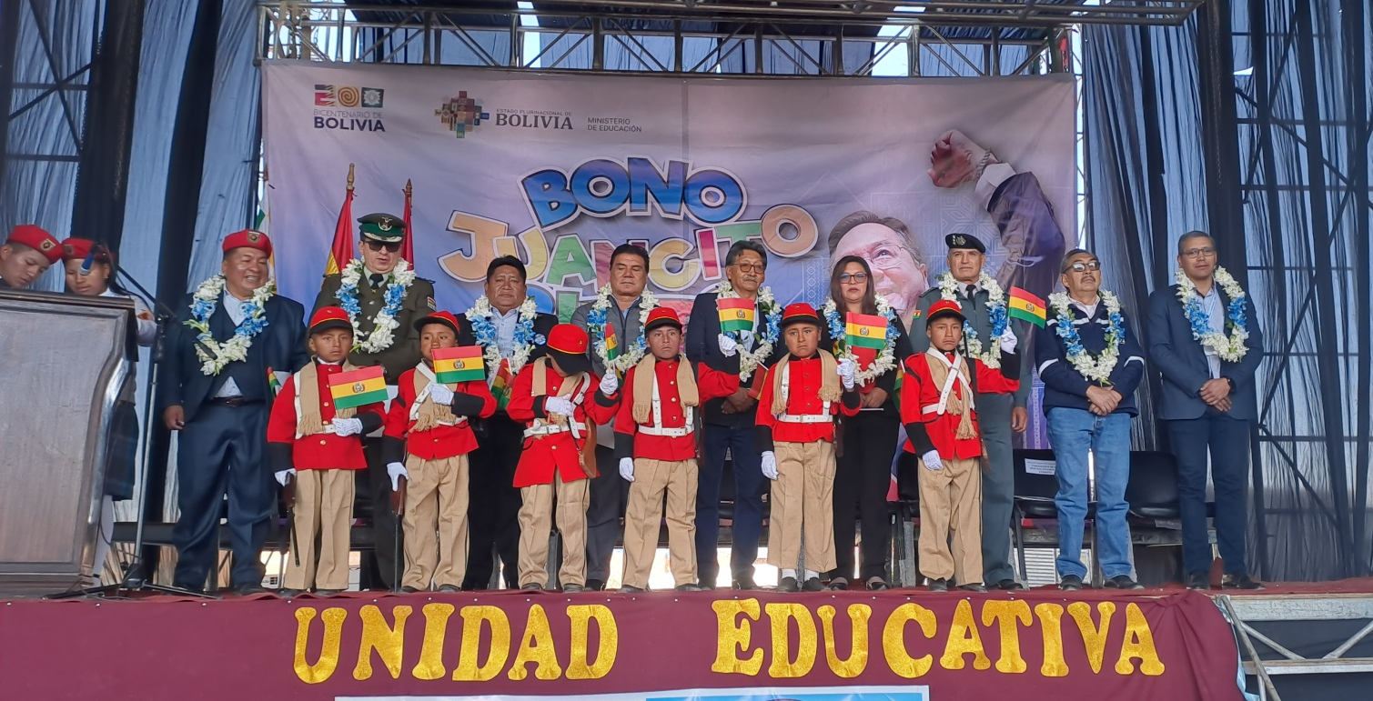
APORTE A POLÍTICAS SOCIALES
En aplicación a lo establecido en el Decreto Supremo N° 5031 de 27 de septiembre de 2023 se realizó la transferencia al Tesoro General de la Nación de Bs. 300.000 como aporte de la EMV destinado al pago del bono de permanencia escolar Juancito Pinto.
Aportamos al Bono Juancito Pinto

Slide 13
Gracias

